Slide 1
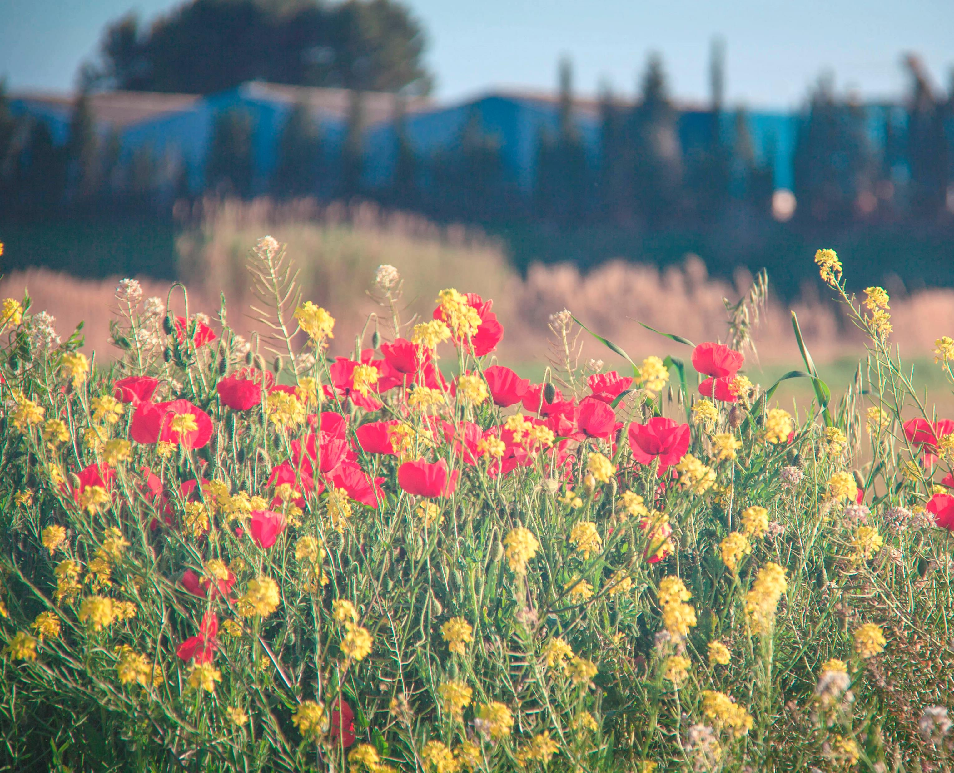
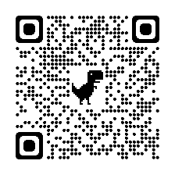
Aragón en el «Atlas Lingüístico de la Península Ibérica» de Tomás Navarro Tomás en línea
#ColoquiosAraLing
Pilar García Mouton
CSIC
Ven y hablamos
Salón de Actos de la Biblioteca María Moliner
Jueves, 12 de mayo 19:00 h.

